Slide 1
Книжный уголок первой младшей группы МДОУ «Детский сад № 5 «Росинка» Выполнила: воспитатель Т.Н. Вакурина

Slide 2
Цель организации уголка:
Развитие интереса к художественному слову у детей первой
младшей группы, воспитание будущего читателя, любящего книгу.
Для достижения цели выделили задачи:
Создать условия в группе для развития интереса детей к художественному слову, книге;
Ежедневно читать и рассказывать детям произведения художественной литературы, используя разнообразные методы и приемы развития интереса детей к книге;
Привлекать родителей к работе по развитию у детей интереса к книге.
Чтобы приступить к решению поставленных задач, прежде всего мы
создали в группе соответствующую предметно – развивающую среду.
Для этого выделили специальное место для книжного уголка и оформили
его в соответствии с необходимыми требованиями.

Slide 3
Книжный уголок
В нашем книжном уголке
Нам знакомы книги все.
О природе, о зверятах,
Взрослых людях и ребятах.
Что за чудо эти книжки!
Меж страниц живут
Колобок, зайчата, мишки,
Серый волк, принцесса, гномик
И соломенный бычок.
Приходите к нам скорей,
Будет всем нам веселей,
Будем книги мы читать,
Сказки слушать и играть!

Slide 4
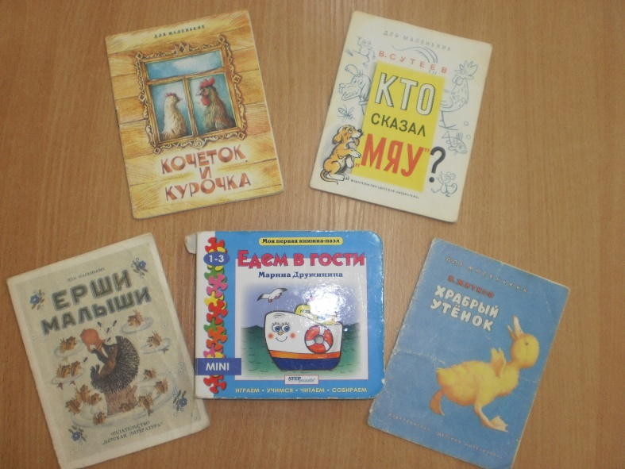
В книжном уголке находятся произведения русского фольклора: потешки, песенки; народные сказки о животных, рассказы, сказки, стихи современных авторов.

Slide 5
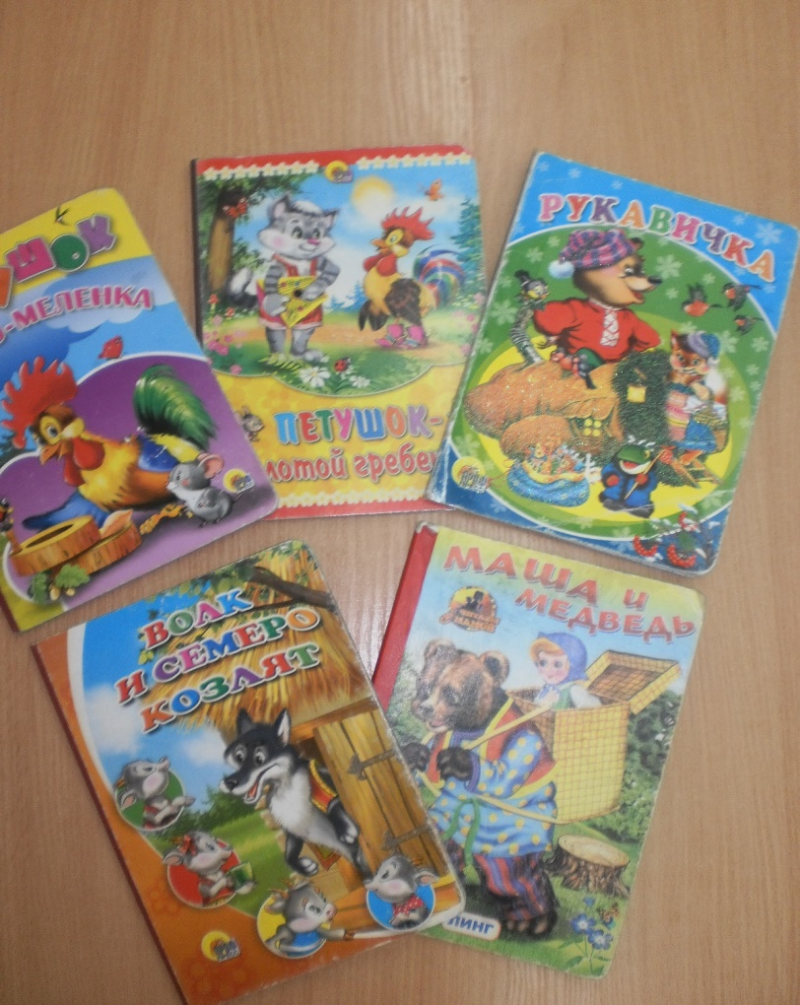
В 1 младшей группе мы даём детям первые уроки самостоятельного общения с книгой: знакомим с уголком книги, его устройством и назначением, приучаем рассматривать книги и картинки только рядом с уголком, сидя за столиком; сообщаем правила, которые нужно соблюдать (брать книги чистыми руками, перелистывать осторожно, не рвать, не мять, не использовать для игр; после того как посмотрел, всегда класть книгу на место и др.).

Slide 6
Книжный уголок тесно связан с уголком театрализации.

Slide 7
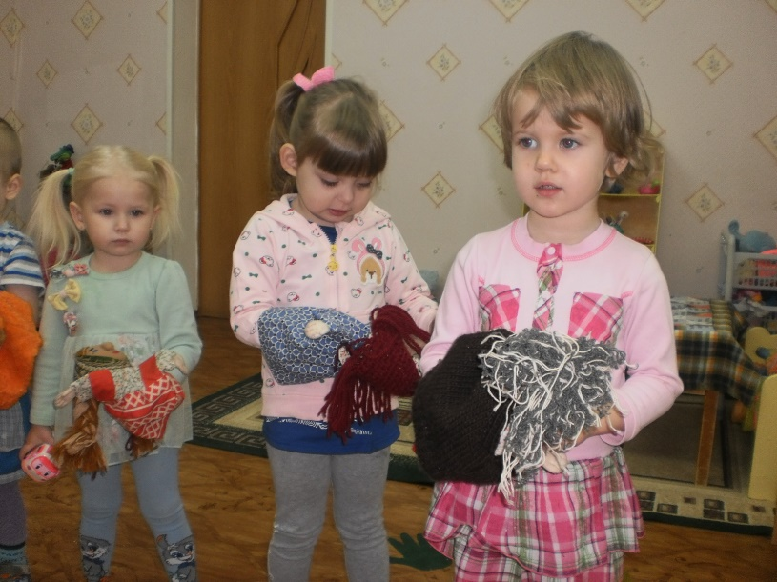

Slide 8
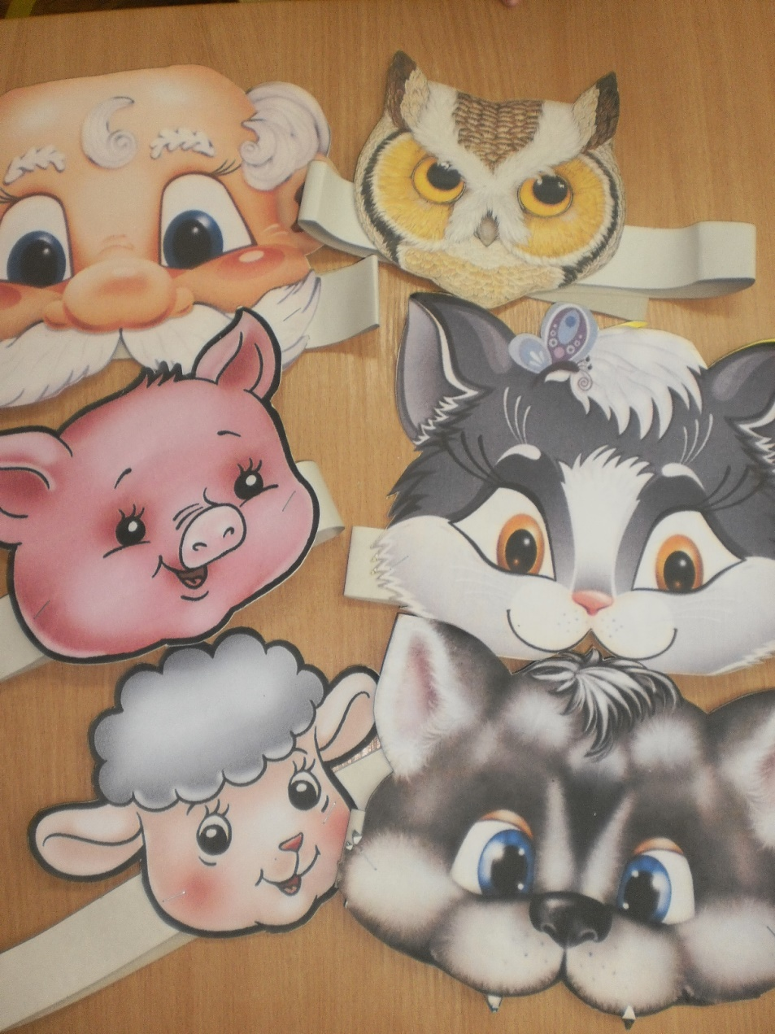
Маски

Slide 9
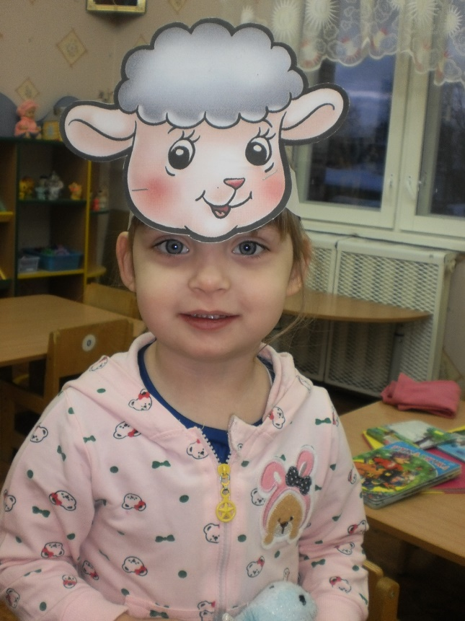

Slide 10
Книжки нам пока читают Воспитатели для нас. Ежедневно наступает Чтенья книг желанный час! Мы героев сказок любим, Книжки очень бережем, И читать их сами будем, Только малость подрастем!

Slide 11
Спасибо за внимание.

